Slide 1
2022/9/12

Slide 2
老师 teacher
杜伊健
dù yī jiàn
Tu i-chien
ken871101@gmail.com

Slide 3
Class Rule
1.迟到15分钟算是缺课一堂
Being 15 minutes late for class counts as an absence.
2.若无法到课，除了依据学校规定请假，应提早一天告知老师，病假例外
2. If you are unable to attend class, in addition to asking for leave according to school regulations, you should inform the teacher one day in advance, except for sick leave.
3.课程中会根据情况分配作业，提交作业后才可进行期末考试。
3. In the course, homework will be distributed according to the situation, and the final exam will not be allowed until the homework is submitted.

Slide 4
Class Rule
4.每完成一堂课都有一个测验。只有在完成所有考试后才能参加期末考试。如果由于某种原因无法参加考试，请向老师要求补考。
4. There is a quiz for every completed lesson. The final exam can only be taken after all exams have been completed. If for some reason you are unable to take a test, please ask teacher for a make-up test..
5.若是愿意手抄课文，可以手抄完后缴交给老师，使用拼音形式手抄每篇+1分，汉字+2分，会加在期末考分数上。每篇课文只能一次选择其中一种方式缴交一次。
5. If you are willing to copy the text by hand, you can hand it over to the teacher after copying it by hand. For each text copied in pinyin form, +1 point, Chinese characters +2 points, which will be added to the final exam score. Each text can only be paid in one of these ways at a time.

Slide 5
Class Rule
6.因为需要向学校提交班级证明，所以有时需要给班级拍照（不是针对个人，只拍整个教室的班级情况）。
6. Because I need to submit a class certificate to the school, sometimes I need to take pictures of the class (not for individuals, just take pictures of the class status of the entire classroom).
7.课堂主题仅用作语言练习的工具。如果某个话题让您感到不舒服，您有权拒绝参与。
7.Topics in class are used only as a tool for language practice. If a topic makes you uncomfortable, you have the right to refuse to participate.

Slide 6
你叫什么名字? What's your name? | 你的中文名字叫什么? what is your Chinese name? | 你来自哪里? where do you come from?
你为什么想学中文 why do you want to learn Chinese | 你喜欢什么 What do you like | 你讨厌什么 what do you hate
学中文的经验 Experience in learning Chinese | 未来想出国交换吗? Do you want to exchange abroad in the future? | 你知道台湾吗? Do you know Taiwan?

Slide 7
开学
kāixué

Slide 8
我们大学几月开学？
kāixué
?

Slide 9
9月

Slide 10
10月

Slide 11
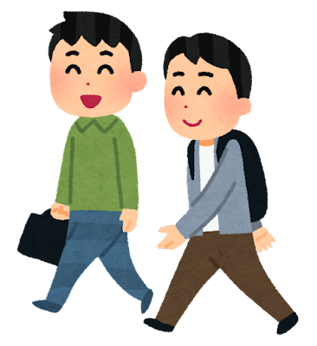
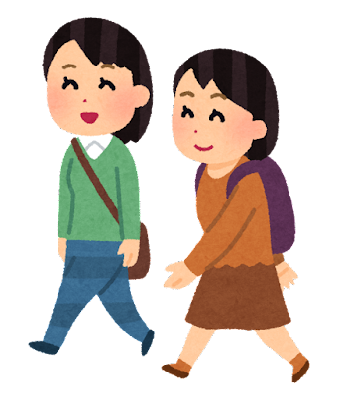
1年级
first grade
3年级
2年级
4年级
新生
Xīnshēng

Slide 12
谁是新生？
3年级
4年级
1年级
7年级

Slide 13
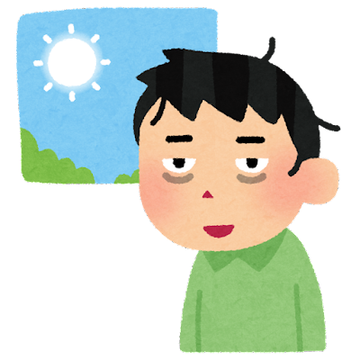
研究生
Yánjiūshēng

Slide 14
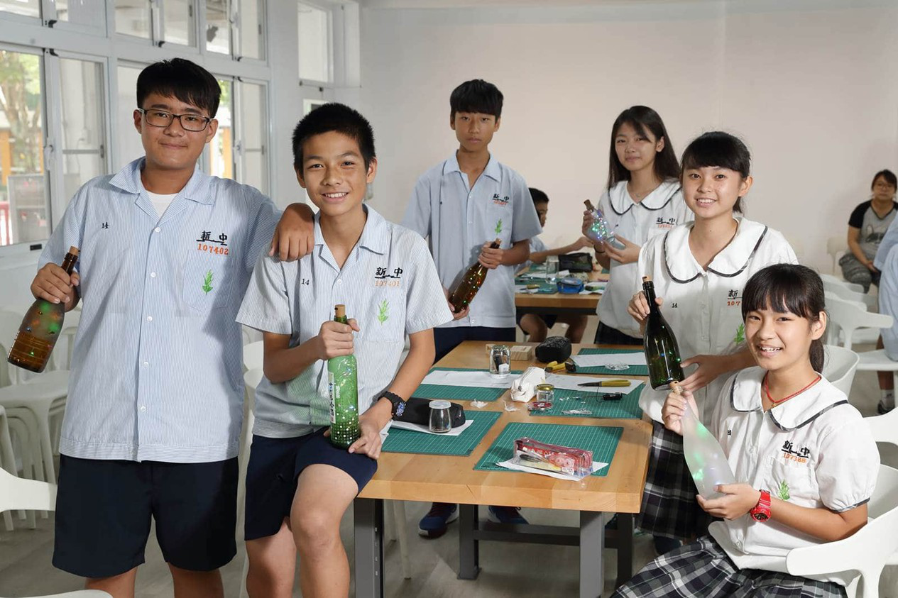
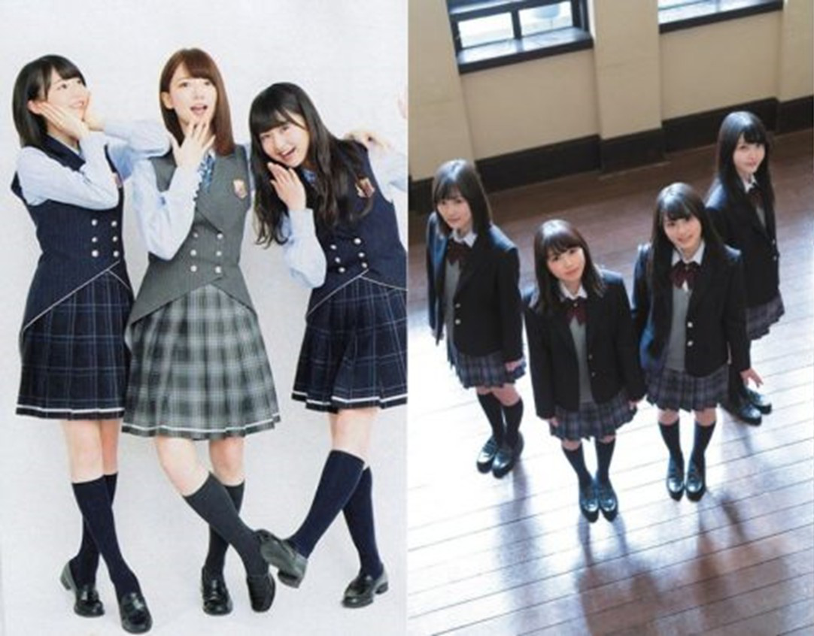
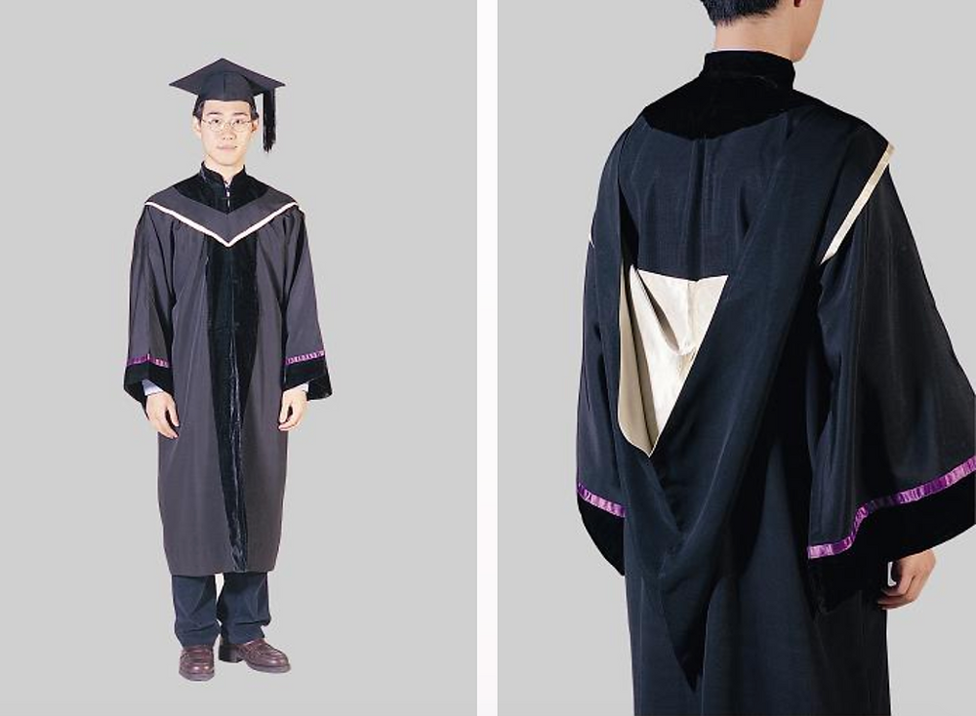
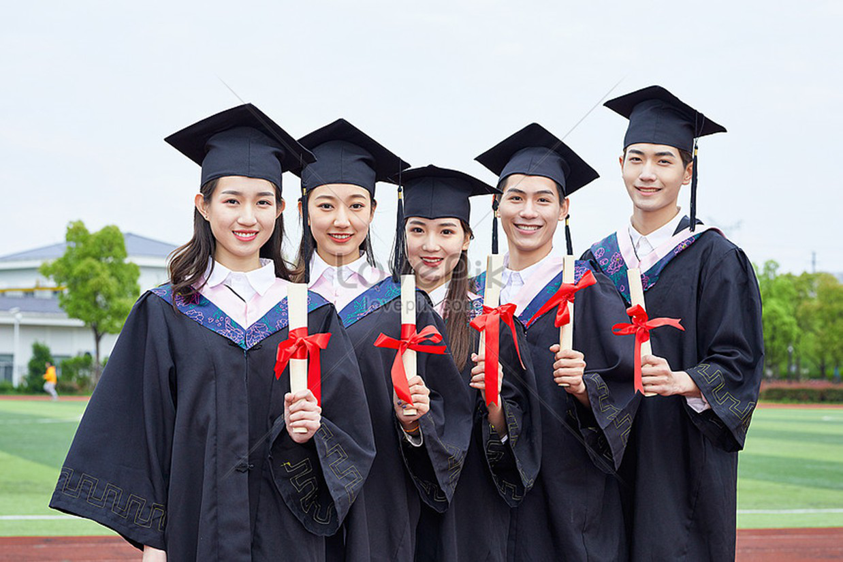
小学生
初中生
高中生
研究生
大学生

Slide 15
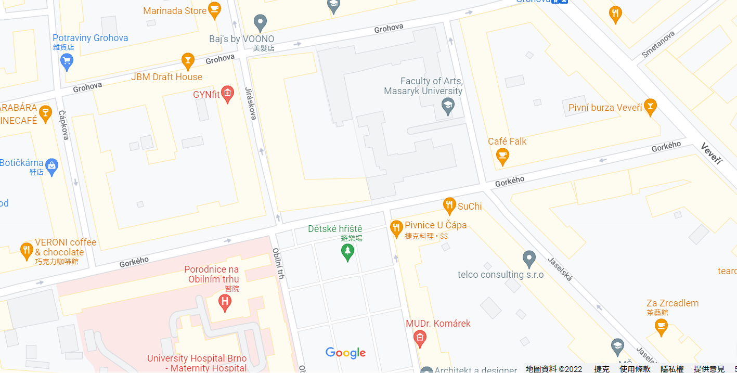
校内
Xiàonèi
校外
Xiàowài

Slide 16
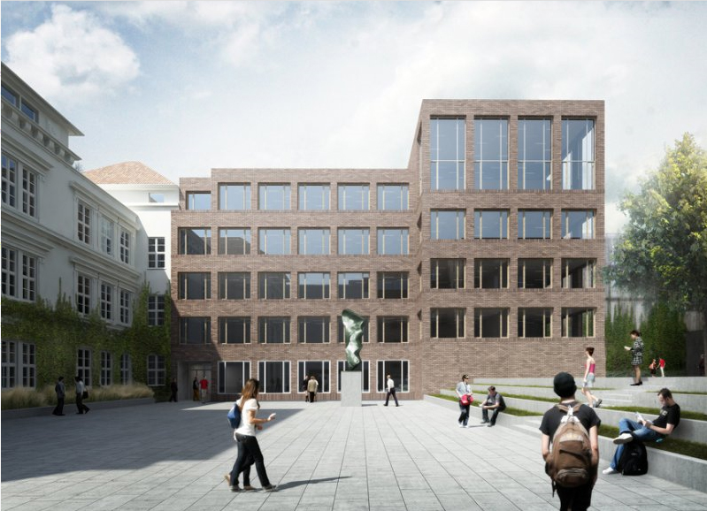

Slide 18
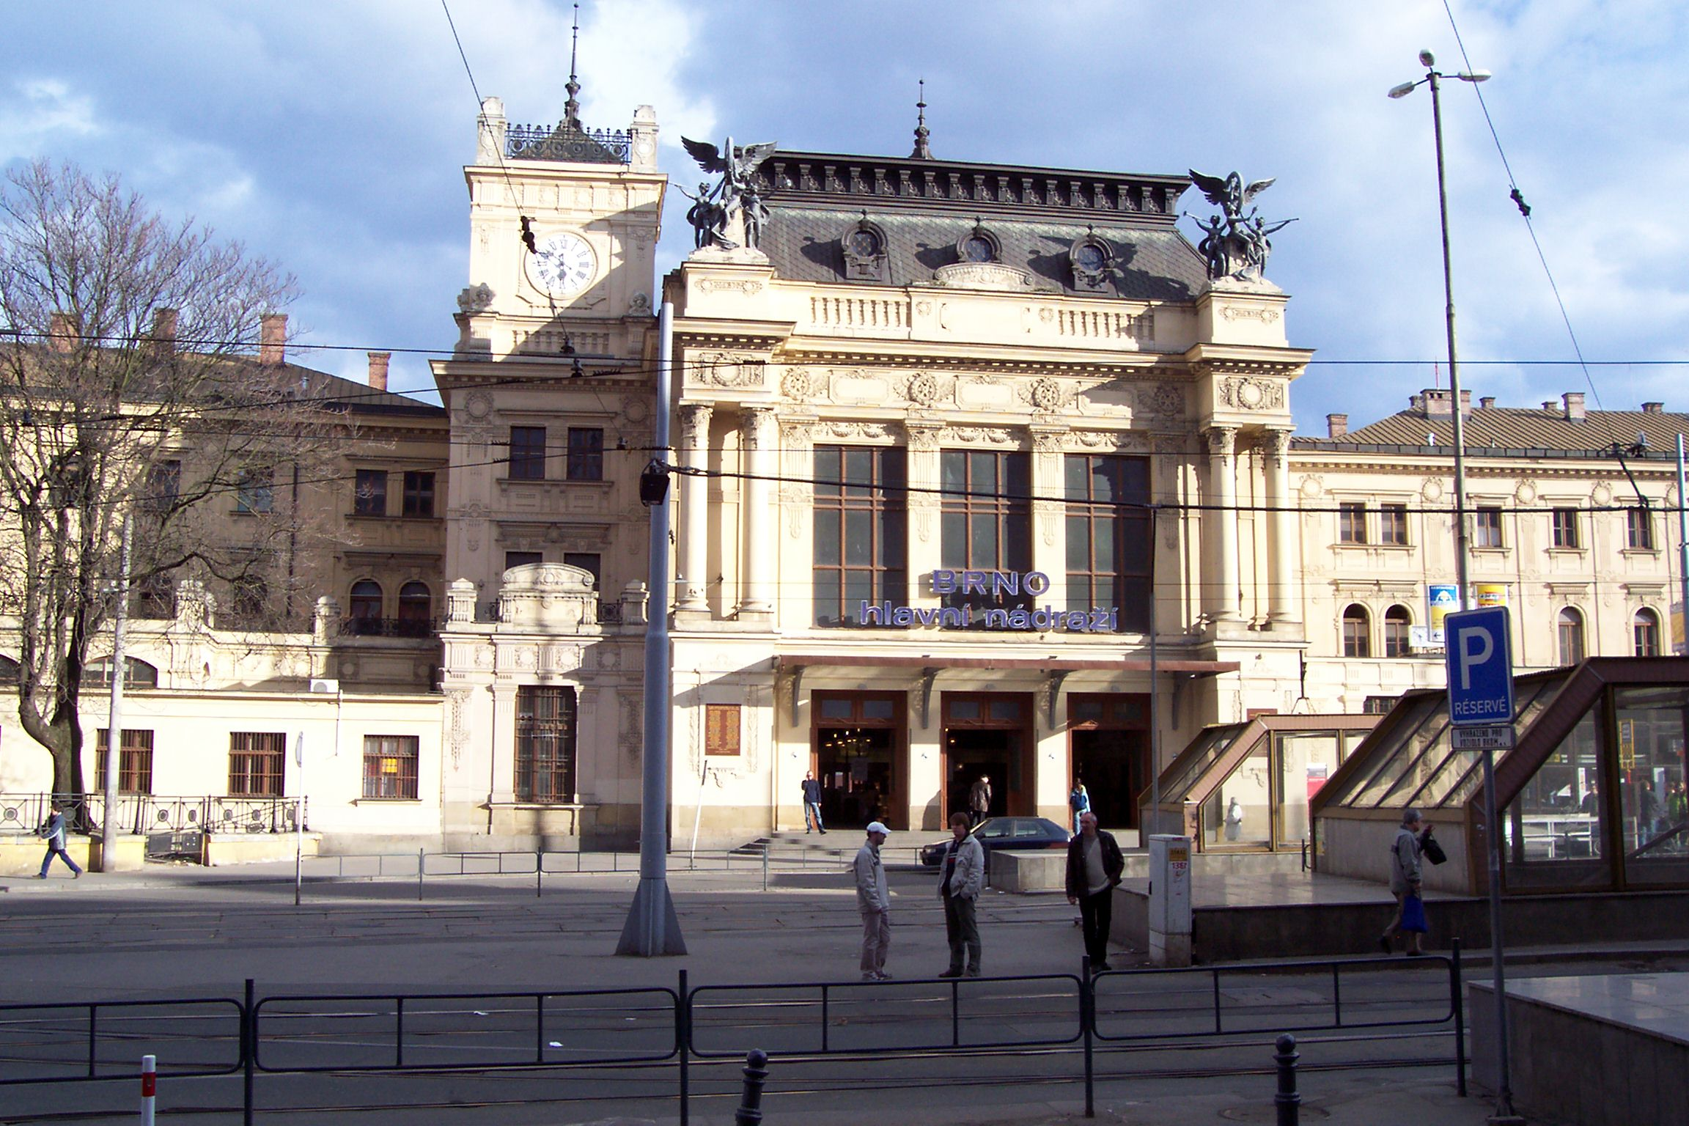

Slide 19
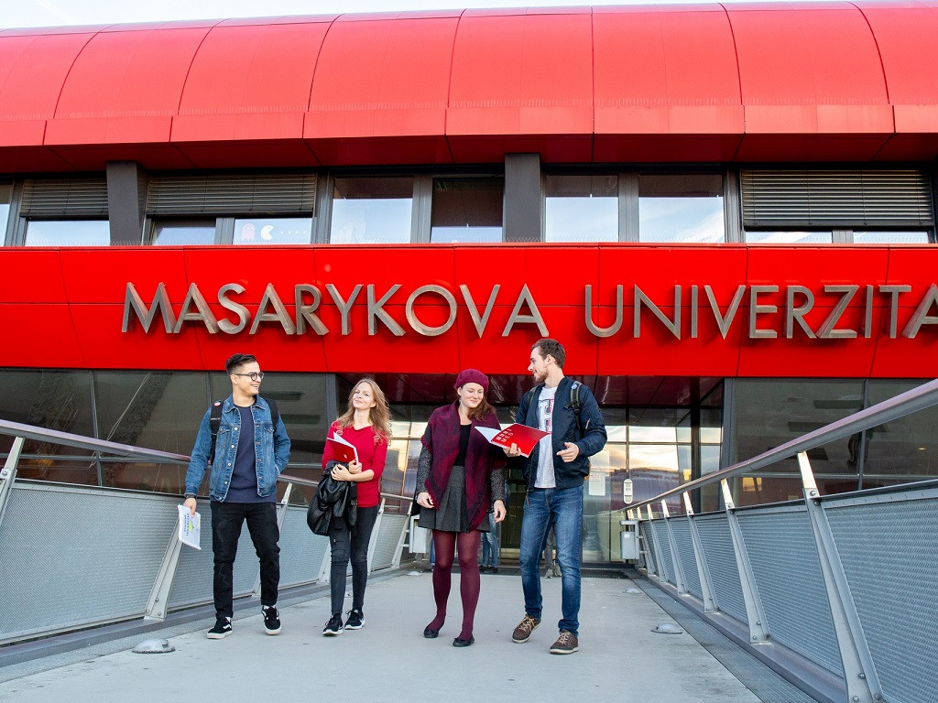

Slide 20
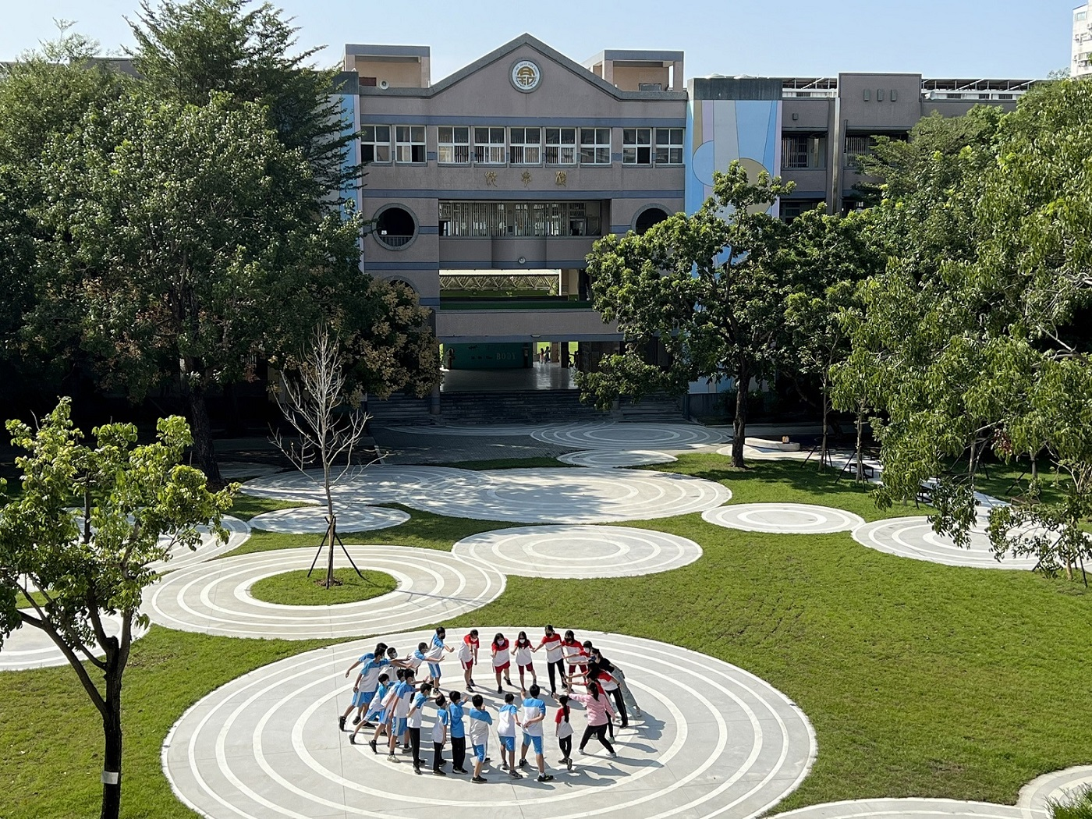

Slide 21
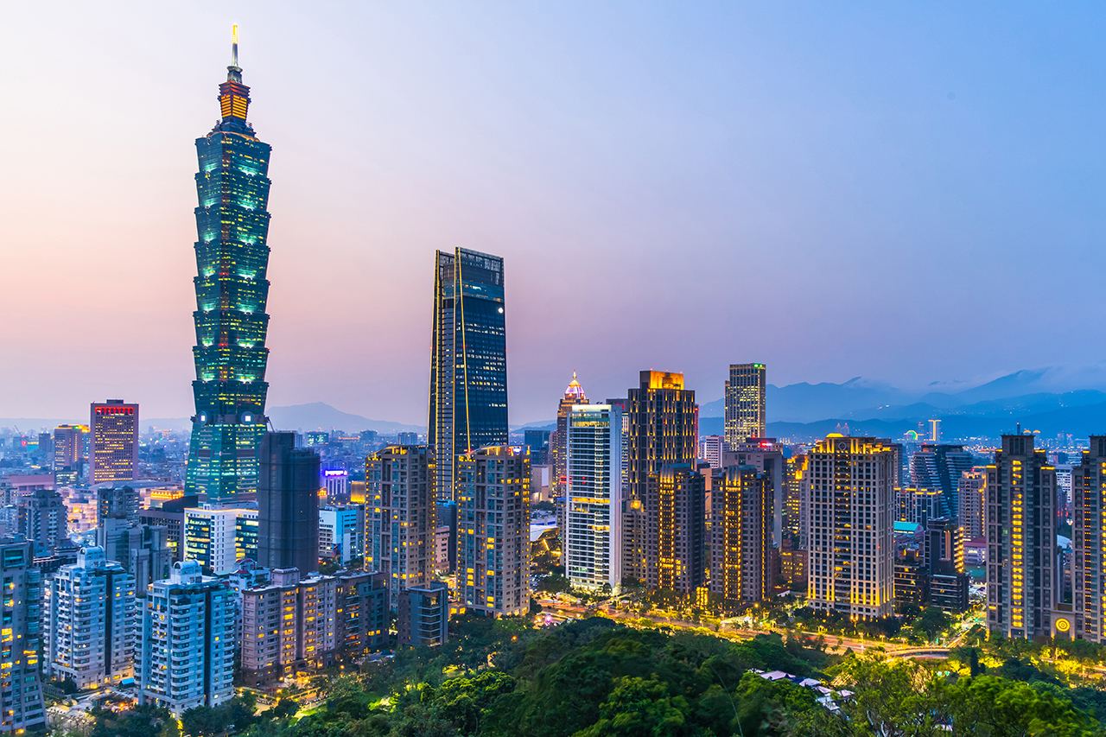

Slide 22
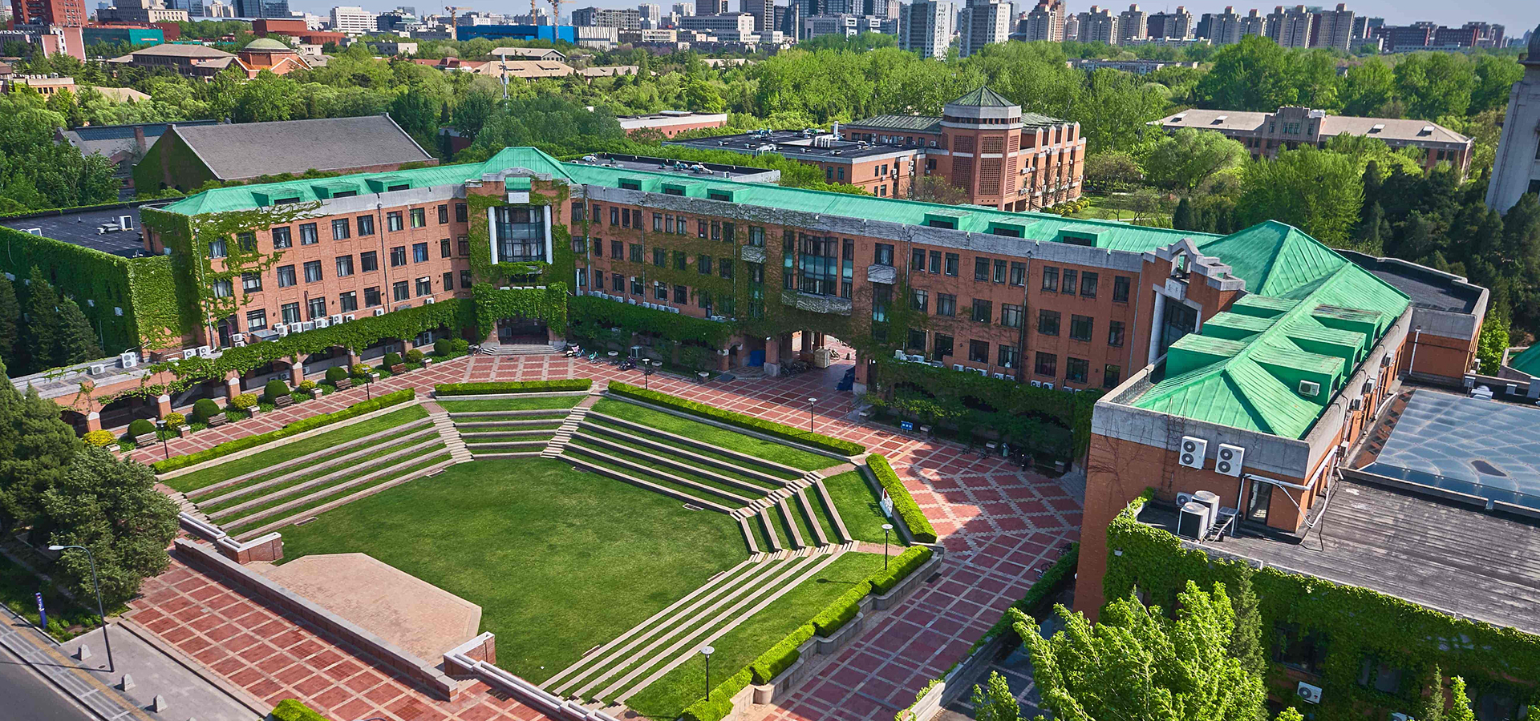

Slide 23
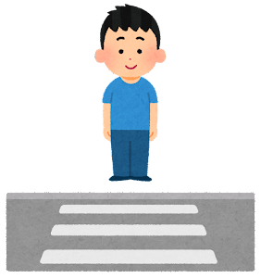
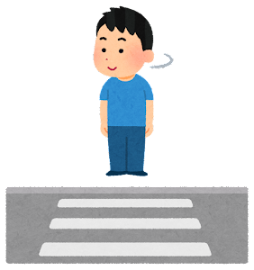
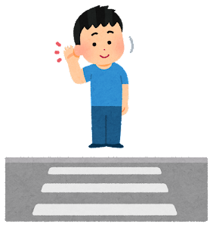
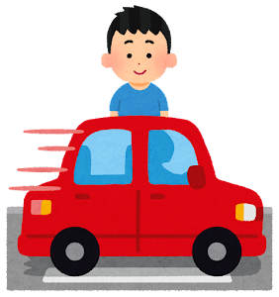
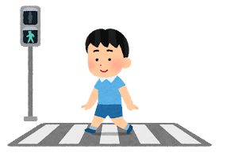
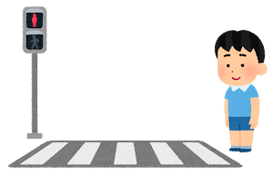
安全 Ānquán

Slide 24
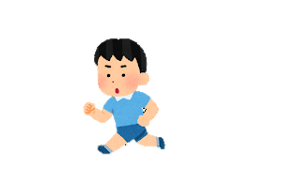
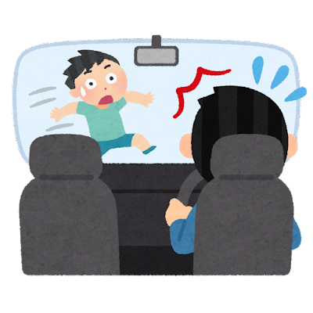
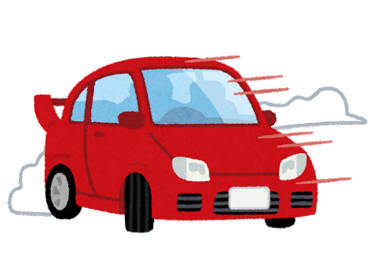
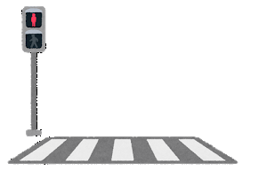
不安全 Ānquán

Slide 25
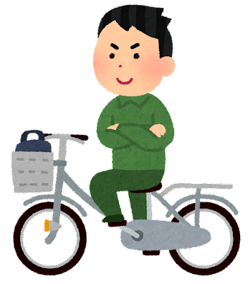
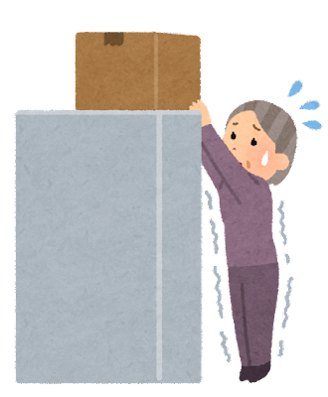
不安全 Ānquán

Slide 26
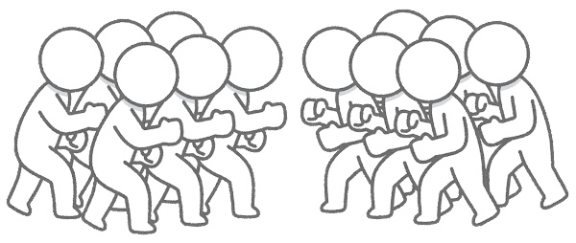

Slide 27
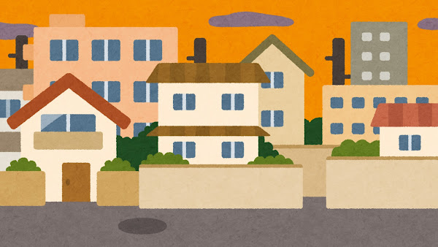

Slide 28
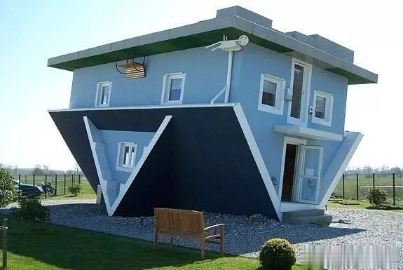

Slide 29
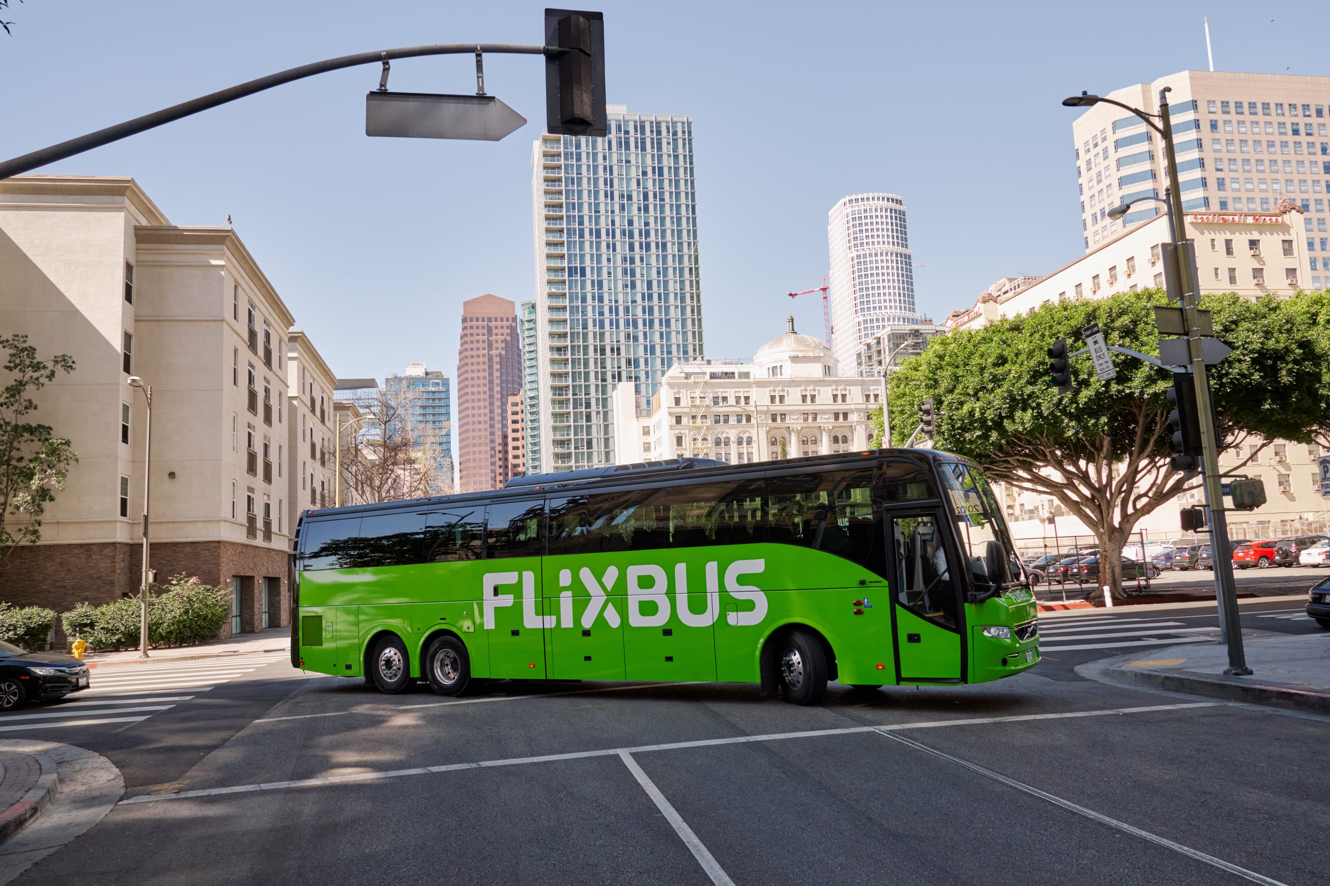
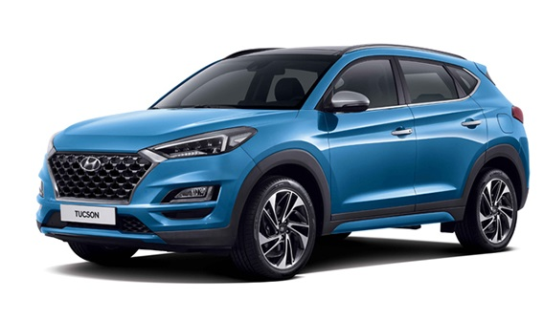
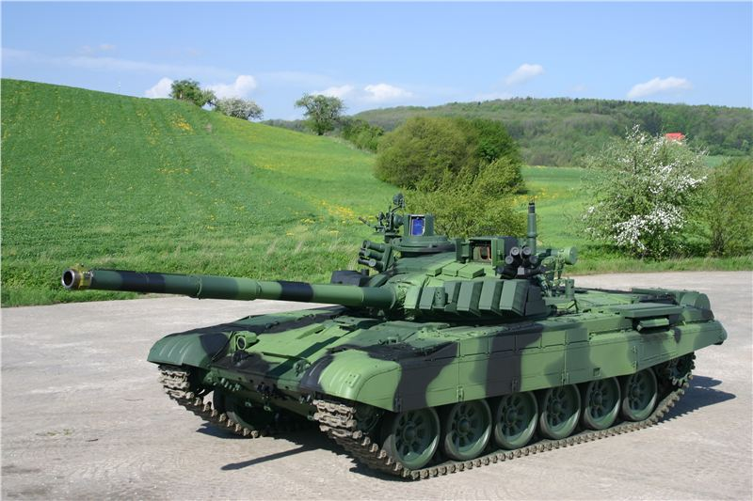
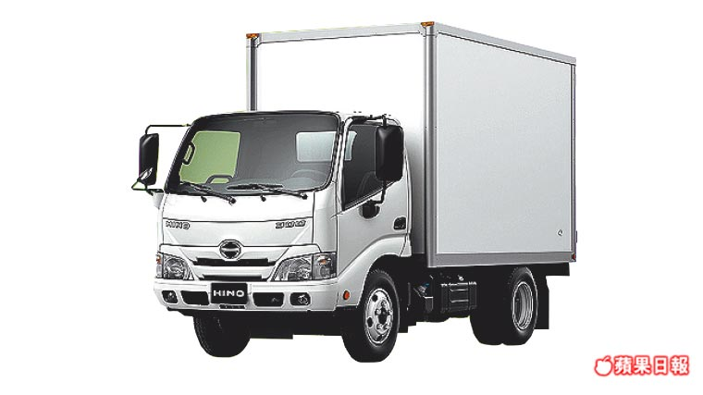
辆 Liàng
货车
Huòchē
坦克
Tǎnkè

Slide 30
坦克
Tǎnkè

Slide 31
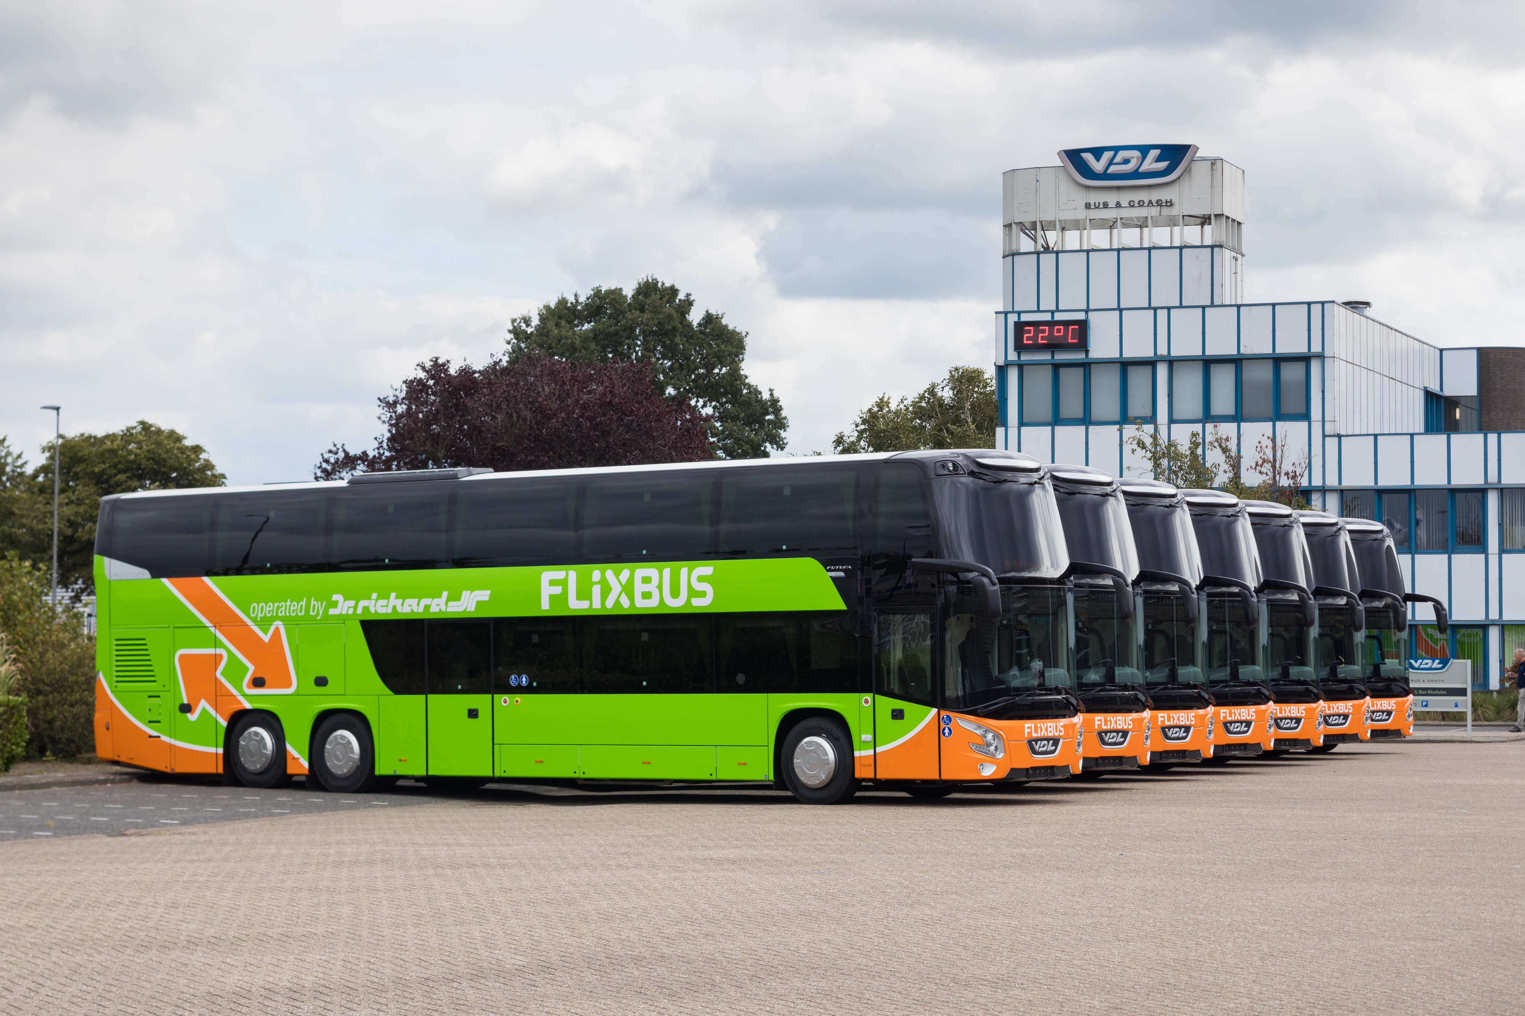

Slide 32
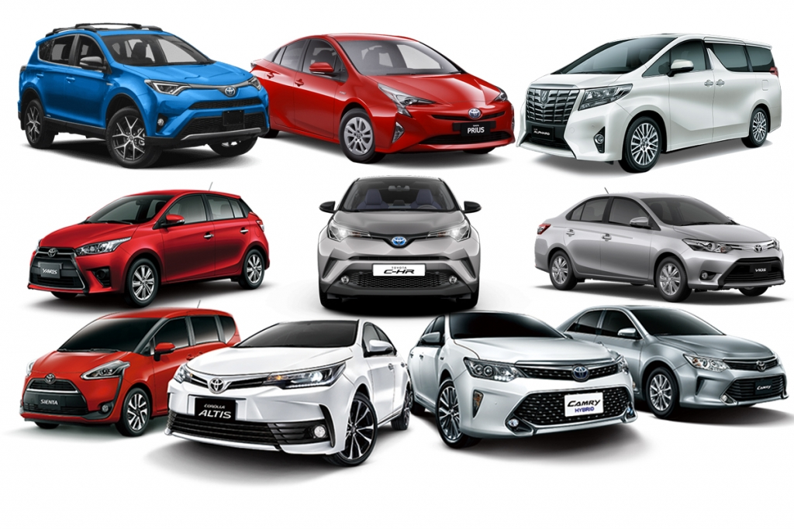

Slide 33
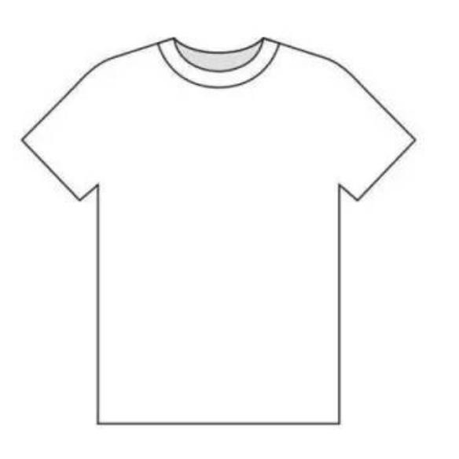
一碗面
wǎn
一瓶水
píng
一杯咖啡
bēi
一件衣服
jiàn

Slide 34
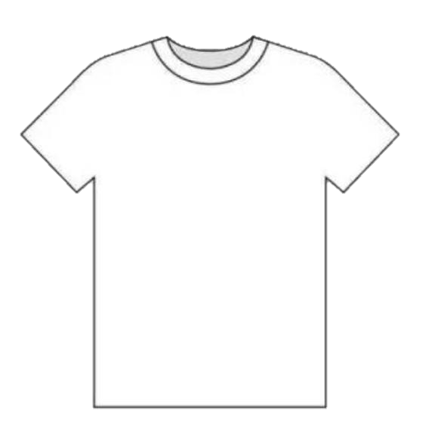
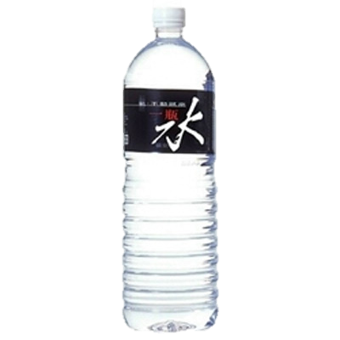

Slide 35
一张纸
zhāng

Slide 36
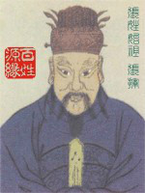
张 Zhāng
First 张
李
王
张
挥
huī
B.C. 2500

Slide 37
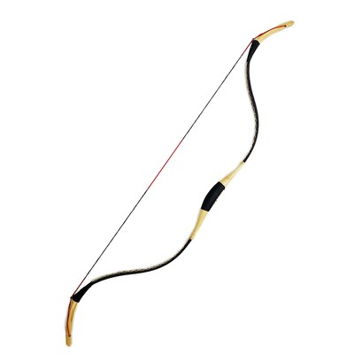
Gōng
挥
huī
a
长
Cháng
create
弓
Zhāng

Slide 38
一张弓

Slide 39
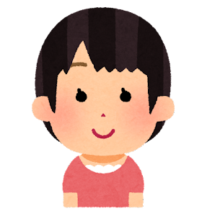
长 Cháng
长
不长

Slide 40
长
不长

Slide 42
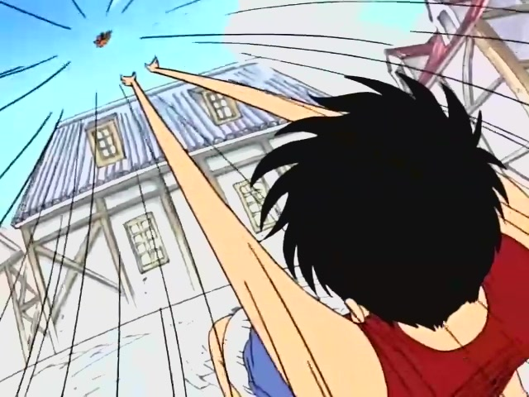
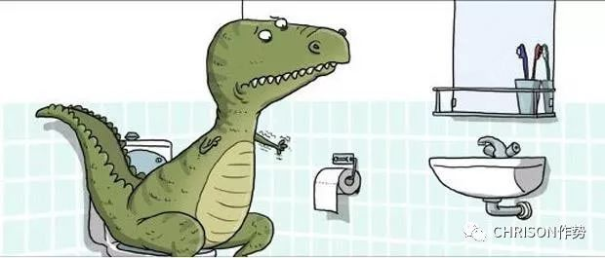

Slide 43
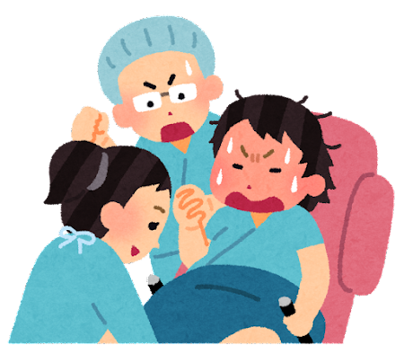
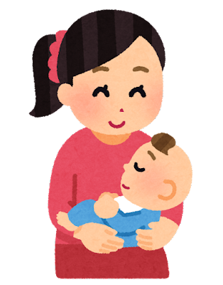
出生 Chūshēng

Slide 44
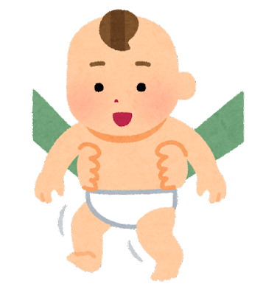
出生在……or 在……出生
他出生在捷克or他在捷克出生

Slide 45
他出生在布尔诺
他出生在布拉格

Slide 46
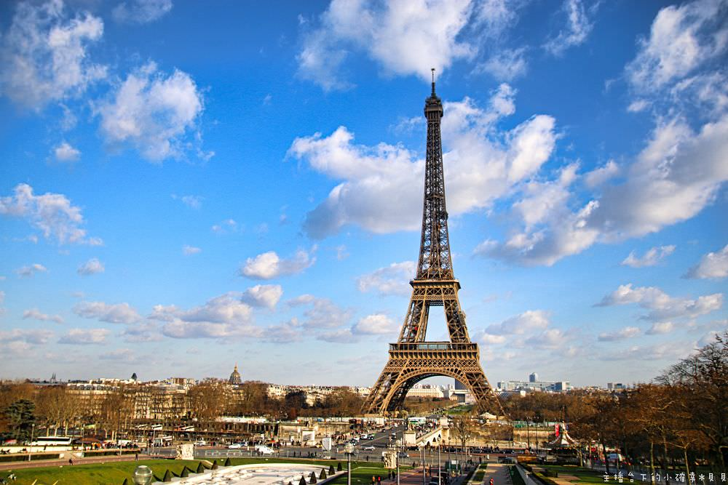

Slide 47
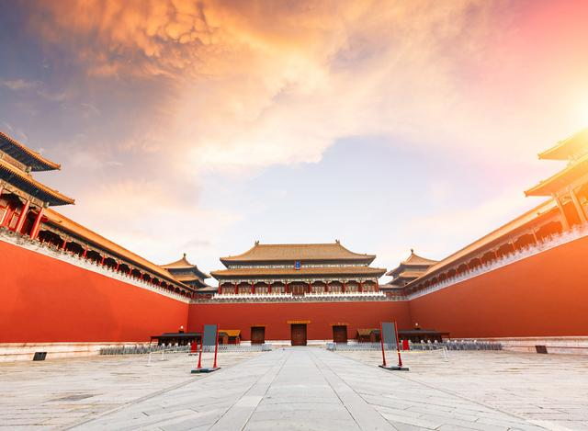

Slide 48
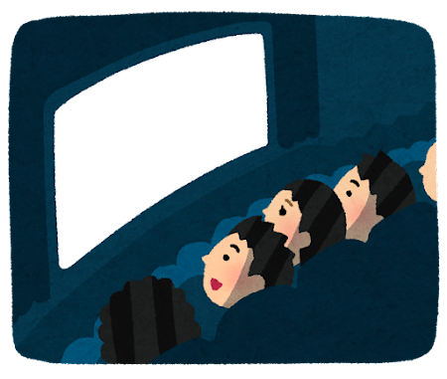
The Dynamic Particle 了(I)
昨天晚上我看了一个电影
yesterday

Slide 49
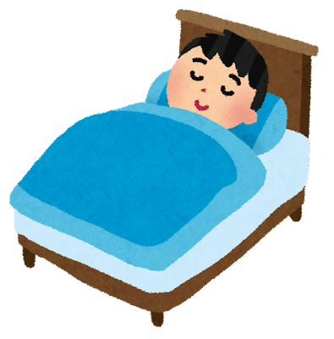
The Dynamic Particle 了(I)
昨天晚上我看了一个电影
看+了
yesterday
now
看电影

Slide 50
The Dynamic Particle 了(I)
昨天晚上我睡了觉
睡+了
yesterday
now
睡觉

Slide 51
The Dynamic Particle 了(I)
今天早上我起了床
起+了
now
morning
起床

Slide 52
The Dynamic Particle 了(I)
今天早上我起了床
去做早饭
now
morning
起床

Slide 53
morning
now
起床
吃早饭
去学校
上课

Slide 54
now
早上
中午
下午
晚上
下课
吃午饭
跑步
买晚饭

Slide 55
了=/=past tense
我洗了碗去睡觉
洗+了
now
洗碗
睡觉

Slide 56
了=/=past tense
明天我吃了早饭去飞机场
today
tomorrow
吃早饭
去飞机场

Slide 57
你下了课去做什么?
明天你____了______…….
______你____了______…….

Slide 58
我们今天学了什么单字呢?

Slide 59
我__动词___了___名词___

